Slide 1
CECHY KOŚCIOŁA (2)
KOŚCIÓŁ POWSZECHNY I APOSTOLSKI

Slide 2
Z tego materiału dowiesz się:
Jakie są dwie kolejne cechy Kościoła
W czym wyraża się powszechność w Kościele
Na czym polega apostolskość Kościoła

Slide 3
Uzupełnij zdania
Kościół jest jeden ze względu na swoje źródło, które ma w …. Kościół wyznaje jedną …, wspólnie celebruje … i … oraz przekazuje ... apostolską.
Kościół jest święty, ponieważ jego twórcą jest …. Nieustannie uświęca go … …, działając w …, a każdy z jego członków jest wezwany, by dążyć do ….

Slide 4
Mała pomoc od o. Tomasz :-)
Kościół jest jeden ze względu na swoje źródło, które ma w CHRYSTUSIE. Kościół wyznaje jedną WIARĘ, wspólnie celebruje LITURGIĘ i SAKRAMENTY oraz przekazuje TRADYCJĘ apostolską.
Kościół jest święty, ponieważ jego twórcą jest ŚWIĘTY BÓG. Nieustannie uświęca go DUCH ŚWIĘTY działając w KOŚCIELE, a każdy z jego członków jest wezwany, by dążyć do ŚWIĘTOŚCI.

Slide 5
Misje i obecność Jezusa w Kościele
„ Jedenastu zaś uczniów udało się do Galilei, na górę, tam gdzie Jezus im polecił. A gdy Go ujrzeli, oddali Mu pokłon. Niektórzy jednak wątpili. Wtedy Jezus podszedł do nich i przemówił tymi słowami: «Dana Mi jest wszelka władza w niebie i na ziemi. Idźcie więc i nauczajcie wszystkie narody, udzielając im chrztu w imię Ojca i Syna, i Ducha Świętego. Uczcie je zachowywać wszystko, co wam przykazałem. A oto Ja jestem z wami przez wszystkie dni, aż do skończenia świata».”
(Mt 28,16-20).

Slide 6
Dla chętnych…spróbuj to rozwiązać :-)
Zaznacz w diagramie odpowiednie zdania i przepisz właściwy tekst.

Slide 7
Mała pomoc od o. Tomasz :-)
KOŚCIÓŁ:

Slide 8
Dla chętnych…spróbuj to rozwiązać :-)
Ułóż tekst wg kolejności i zapisz go do zeszytu

Slide 9
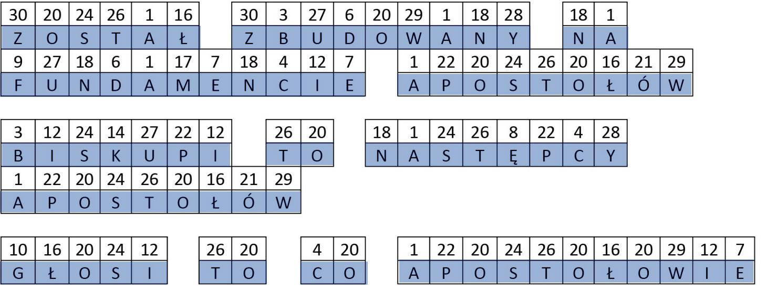
Mała pomoc od o. Tomasz :-)

